Slide 1
ParkShare Proggers

Slide 2
Sadržaj
Opis zadatka
Pregled zahtjeva
Korišteni alati i tehnologije
Arhitektura
Organizacija rada
Iskustva

Slide 3
Opis zadatka
Cilj i svrha projekta bili su razvoj aplikacije „ParkShare”
Osnovna ideja je bila napraviti aplikaciju za parking i sve funkcionalnosti vezane za parking
Aplikacija je namijenjena za klijente, ali i za voditelje parkinga
Pruža razne funkcionalnosti poput rezervacije parkinga, plaćanja parkinga, kreiranja parkinga
Na tržištu postoje slični proizvodi poput „Smart Parking” aplikacije

Slide 4
Funkcionalni zahtjevi
Klijent može pregledati sva parkirna mjesta dostupna na karti
Klijent može rezervirati parkirno mjesto i platiti ga putem aplikacije
Odabirom adrese pokazuje se klijentu najbliža ruta do parkirnog mjesta
Voditelj parkinga može napraviti maksimalno 1 parking
Voditelj može ažurirati podatke o parkingu i dodavati parkirna mjesta po želji

Slide 5
Nefunkcionalni zahtjevi
Sustav mora imati sva svojstva web aplikacije
Sustav je napravljen koristeći objektno orijentirane jezike
Aplikacija podržava rad više korisnika u stvarnom vremenu
Izvršavanje dijela programa u kojem se pristupa bazi ne smije trajati duže od nekoliko sekundi
Ako se korisnik sustavom koristi na neispravan način, sustav mora i dalje ostati funkcionalan

Slide 6
Korišteni alati i tehnologije
Popis svih korištenih alata (za izradu programske podrške, dokumentacije, komunikaciju i upravljanje)
Latex - https://www.latex-project.org/
Discord - https://discord.com/
Astah - https://astah.net/
Git – https://about.gitlab.com/
Intellij - https://www.jetbrains.com/idea/
Korišteni programski jezici i tehnologije
Frontend: Thymeleaf, Javascript, HTML, CSS
Backend: Java, Spring Boot

Slide 7
Arhitektura sustava
Web aplikacija je podjeljenja u 3 sloja:
Prezentacijski sloj
Aplikacijski sloj
Podatkovni sloj
Arhitektura sustava temelji se na MVC (Model-View-Component) konceptu
Programski jezik za aplikaciju je Java zajedno sa Spring Boot i Thymeleaf
Koristili smo PostgreSQL sustav za baze podataka

Slide 8
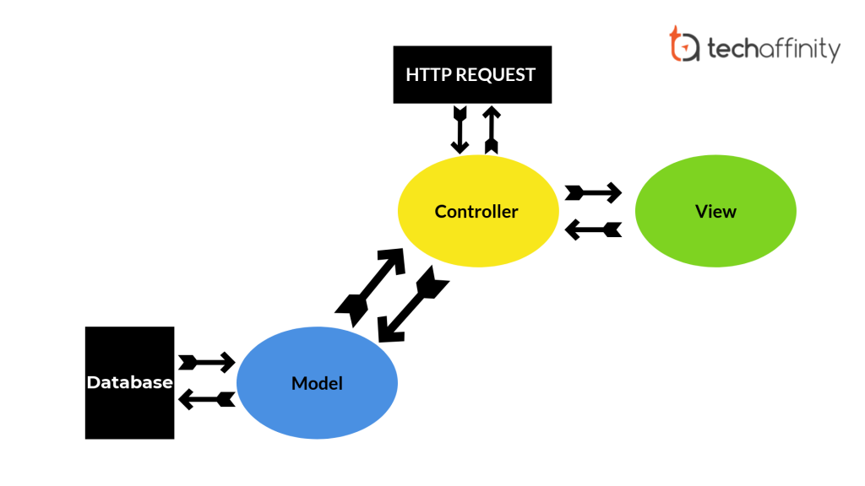
Arhitektura

Slide 9
Organizacija rada
Podijelili smo se u grupi na frontend i backend
3 člana su radila na backendu a 4 člana na frontendu
Voditelj je napravio bazu podataka

Slide 10
Naučene lekcije
Jako dobro smo se organizirali u timu tko će koji dio aplikacije raditi
Programiranje u paru se pokazalo kao jako dobra tehnika rada
Komunikacija u timu je jako bitna i autoritet vođe da donese odluke
Naučili smo da treba početi na vrijeme raditi kako bi ispunili zadatke do zadanog roka

Slide 11
Popis članova
Marko Barbir – marko.barbir@fer.hr
Marin Puharić – marin.puharic@fer.hr
Luka Gjurić – luka.gjuric@fer.hr
Mate Ivić – mate.ivic@fer.hr
Filip Bura – filip.bura@fer.hr
Zvonimir Ravlić – zvonimir.ravlic@fer.hr
Marko Žura – marko.zura@fer.hr

